Slide 1
HTML与CSS的应用

Slide 2
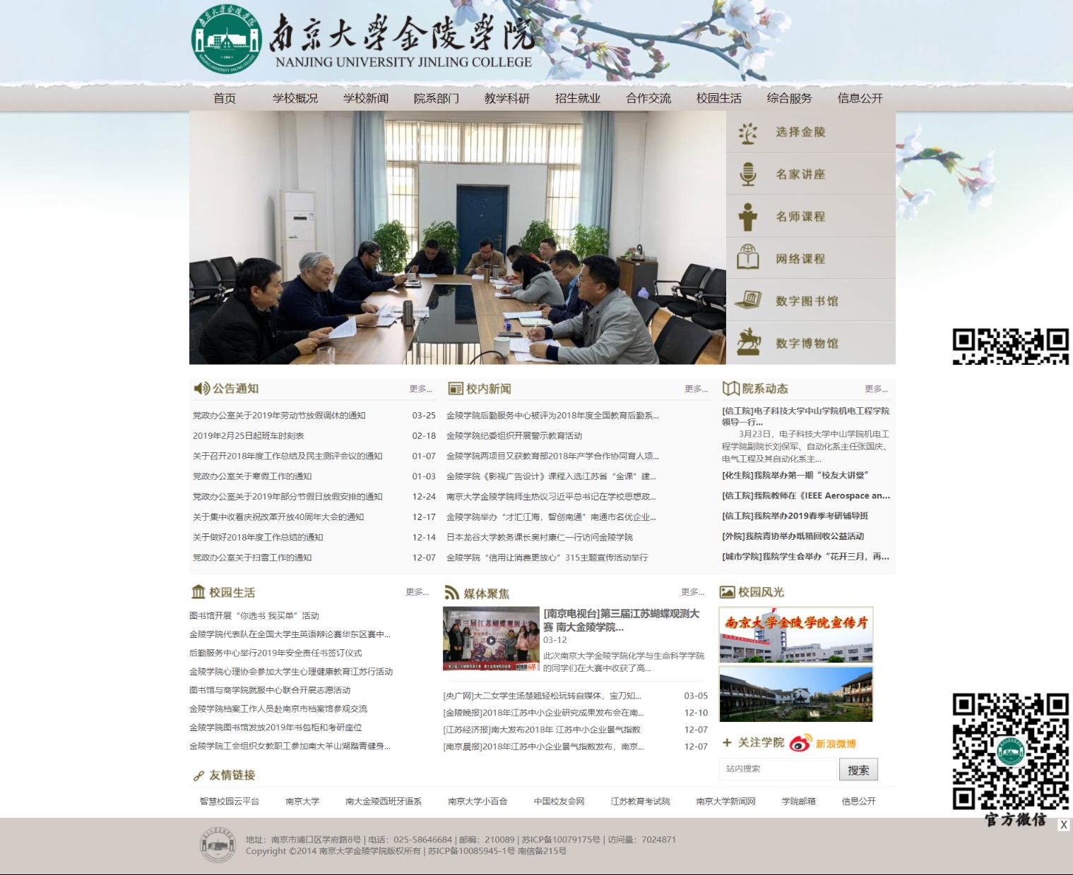
<link href="dfiles/18006/public/css/winter/index.css" type="text/css"
rel="stylesheet" />
<head>
<meta http-equiv="Content-Type" content="text/html; charset=UTF-8" />
<meta name="renderer" content="webkit" />
<meta http-equiv="X-UA-Compatible" content="IE=8" />
<title>南京大学金陵学院</title>
<META Name="keywords" Content="南京大学金陵学院" />
<link href="images/bitbug_favicon.ico" rel="shortcut icon" type="image/x-icon" />
<meta name="Description"
content="长江之滨，龙王山下，在国家级南京高新技术产业开发区内，由百年名校南京大学创办的独立学院——南京大学金陵学院正在崛起。这里有“诚朴雄伟、励学敦行”的大学精神，这里是“教人求真，学做真人”的精神家园。在这里，花香与书馨是不变的风景，特色与创新是永恒的追求。" />
<link href="dfiles/18006/public/css/ad.css" rel="stylesheet" />
<script src="dfiles/18006/public/js/jquery.min.js"></script>
<script src="dfiles/18006/public/js/browser.js"></script>
<script src="dfiles/18006/public/js/ad.js"></script>
<link href="dfiles/18006/public/css/winter/21cd449a08abb30917d0fb11adadf7d8_base.css" type="text/css" rel="stylesheet" />
<link href="dfiles/18006/public/css/winter/index.css" type="text/css" rel="stylesheet" />
<!--Announced by Visual SiteBuilder 9-->
<link rel="stylesheet" type="text/css" href="_sitegray/_sitegray_d.css" />
<script language="javascript" src="_sitegray/_sitegray.js"></script>
<!-- CustomerNO:77656262657232307045120812 -->
<link rel="stylesheet" type="text/css" href="index.vsb.css" />
<script type="text/javascript" src="/system/resource/js/vsbscreen.min.js" id="_vsbscreen" devices="pc|pad"></script>
<script type="text/javascript" src="/system/resource/js/counter.js"></script>
<script type="text/javascript">_jsq_(1001, '/index.jsp', -1, 1509696196)</script>
</head>
Notes:
学校官网 HTML代码 其中导入CSS的两行

Slide 3
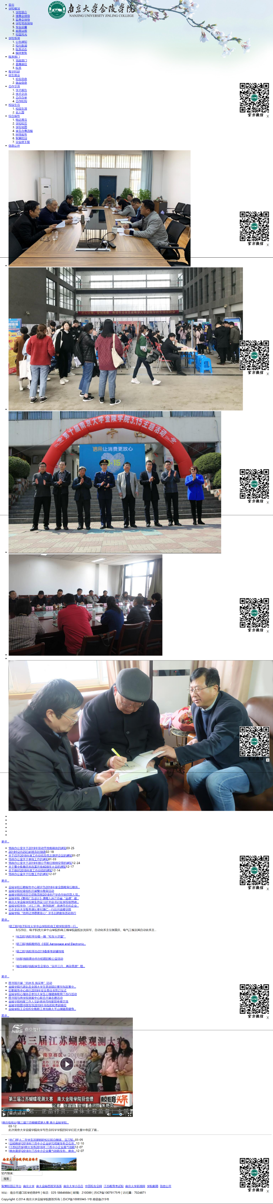
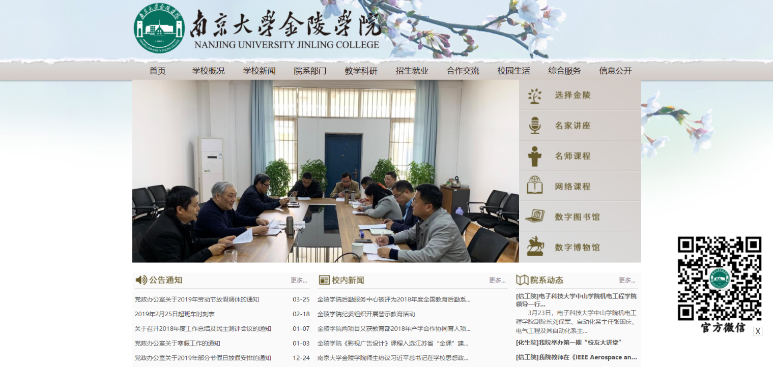
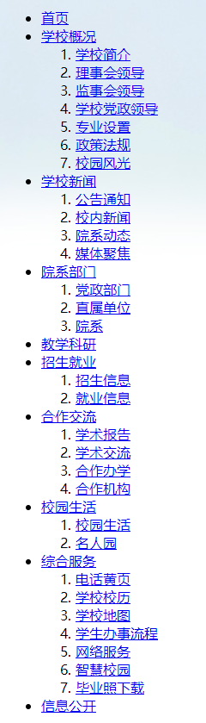
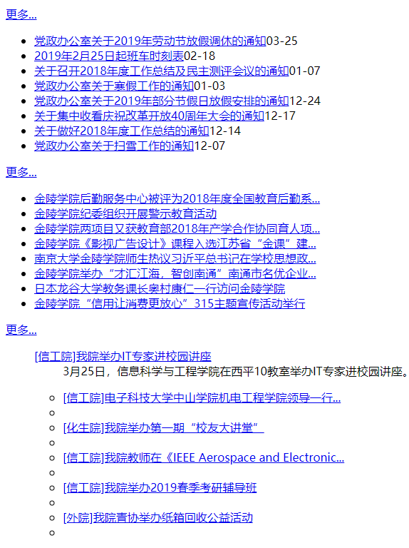
Notes:
把刚刚的两行删掉之后的对比
导航栏是用列表实现的
公告和新闻也是列表
中间是用Javascript切换的五张图

Slide 4
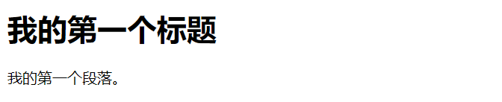
HTML简介
HTML：Hyper Text Markup Language 超文本标记语言
不是一种编程语言，而是一种标记语言。
HTML使用标记标签来描述网页。
HTML标签由尖括号包围
一般成对出现（开始标签和结束标签）
Web浏览器的作用就是读取HTML文档，解释为网页。
<html> <body>
<h1>我的第一个标题</h1>
<p>我的第一个段落。</p>
</body> </html>
Chrome浏览器解释右侧HTML文档的结果

Slide 5
HTML简介
常用的HTML标签有：
段落：<p>This is a paragraph.</p>
加粗：<b>This text is bold</b>
链接：<a href="http://www.example.com/">A link</a>
图片：<img src="example.jpg" alt="A picture" />
换行：<br />
容器：
块级：<div></div>
内联：<span></span>
Notes:
容器就是用来分隔的

Slide 6
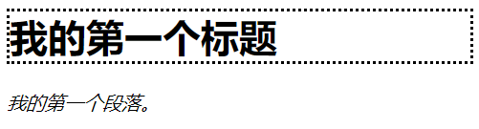
CSS简介
CSS：Cascading Style Sheets 层叠样式表
HTML用于定义网页内容，CSS用来定义元素格式，将格式与内容分开，使得文档内容更加清晰。
将样式保存在外部的.css文件中，进一步提升了工作效率，仅仅编辑CSS文档即可同时改变站点中所有页面的布局和外观。
<html> <body>
<h1>我的第一个标题</h1>
<p>我的第一个段落。</p>
</body> </html>
<html> <body>
<h1 style="border:dotted">
我的第一个标题</h1>
<p style="font-style:italic">
我的第一个段落。</p>
</body> </html>
h1 { border: dotted; }
p { font-style: italic; }

Slide 7
CSS简介
CSS规则由两部分组成：选择器和属性声明。
属性声明放在大括号中，多条声明以分号隔开。
属性名和属性值用冒号隔开，属性值可用双引号包括。
常用属性：
颜色：color: black;
浮动排版：float: right;
框体居中：margin: auto;
文字居中：text-align: center;
字体类型：font-family: "Times New Roman";
选择器中最常用的有：
id选择器：#warning {color: red}
类选择器：.center {text-align: center}
元素选择器：h1 {font-size: 14px;}
h1 {color: blue; font-size: 12px}
选择器
属性名
属性值

Slide 8
网页实例
图书馆首页

Slide 9
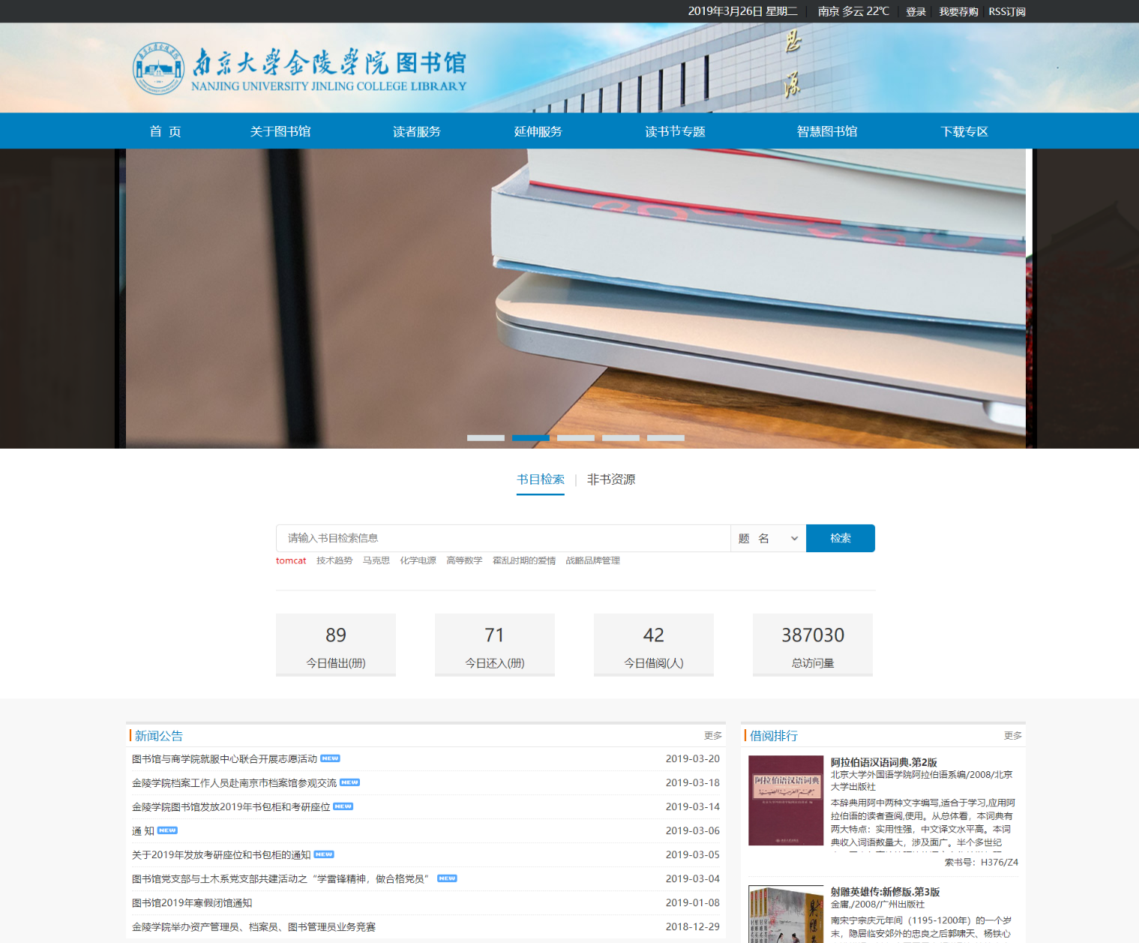
网页实例
Notes:
这是学校图书馆网站
我们要做个差不多的

Slide 10
header
2019/3/26 20:40:36
登录 注册
XX图书馆 （背景图片）
Logo
导航
导航
导航
导航
导航
搜索
新闻公告
xxxxxxxxxxxxxxxxx
xxxxxxxxxxxxxxxxx
xxxxxxxxxxxxxxxxx
xxxxxxxxxxxxxxxxx
xxxxxxxxxxxxxxxxx
热门图书
footer
xxx xxx xxx xxxxxx
xxx xxx xxx xxxxx
xxx xxx xxx xxx
xxx xxx xxx xxx
QR
Notes:
界面布局设计：
先分成header/section/footer三部分
再把header分成三部分（时间+登录、Logo标题图片、导航栏），然后footer里加入
主体部分加上搜索框、新闻公告、热门图书列表

Slide 11
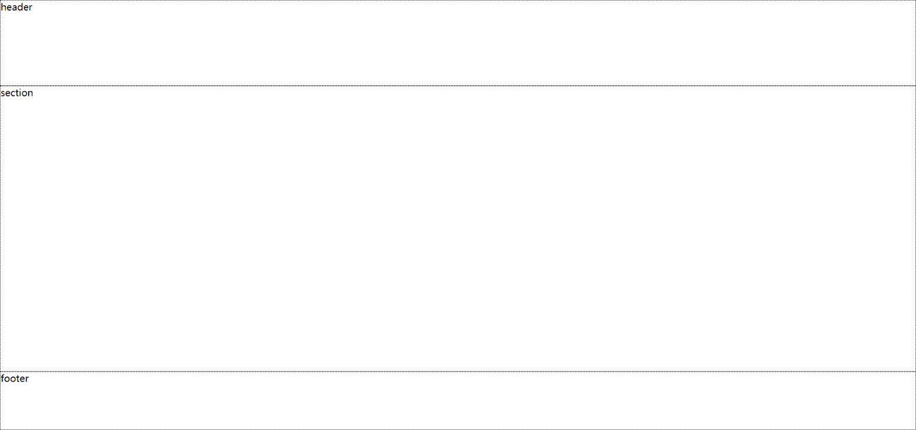
<body>
<header>header</header>
<section>section</section>
<footer>footer</footer>
</body>
header { height: 142px; border: 1px dotted; } section { height: 478px; border: 1px dotted; } footer { height: 96px; border: 1px dotted; }
Notes:
蓝色代码是HTML，黄色是CSS，下同
分三部分的代码：
header/section/footer这三个元素没什么特别的意思，就是3个语义元素
用CSS的元素选择器给三个元素设置高度和边框（不然看不见）

Slide 12
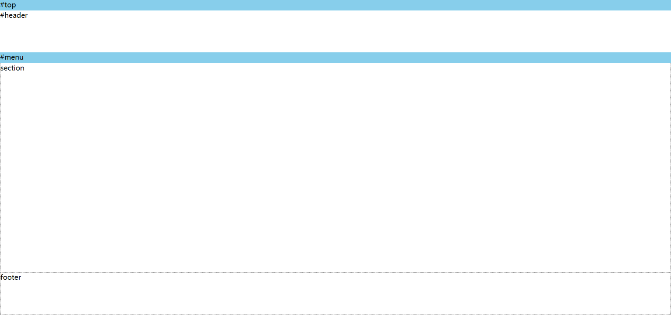
<header>
<div id="top">#top</div>
<div id="header">#header</div>
<div id="menu">#menu</div>
</header>
#top { height: 24px; background-color: skyblue; } #header { height: 96px; } #menu { height: 24px; background-color: skyblue; }
Notes:
第二步，将header元素分为三个div，分别取不同的id
用CSS的id选择器给三个div加上高度和背景色

Slide 13
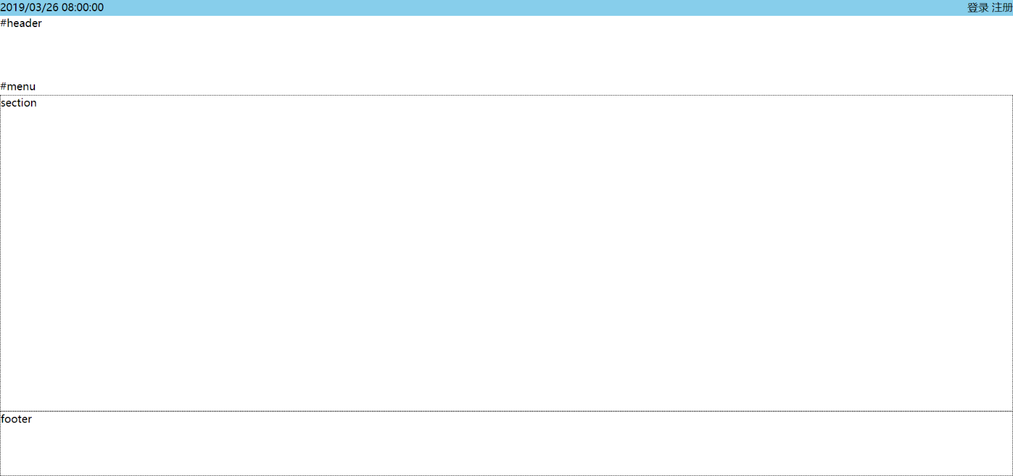
2019/3/26 20:40:36
登录 注册
#top_left {
float: left;
}
#top_right {
float: right;
}
<div id="top">
<div id="top_left">2019/03/26 08:00:00</div>
<div id="top_right">登录 注册</div>
</div>
Notes:
第三步是页面顶端的时间和登录按钮
分成左右两部分，加上float属性让两块显示在

Slide 14
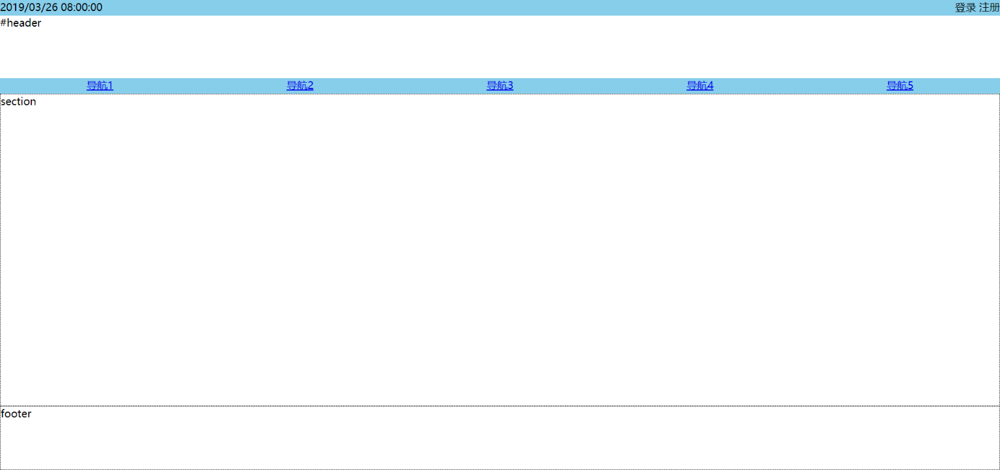
导航
导航
导航
导航
导航
<div id="menu">
<ul>
<li><a href="nav1.html"></a></li>
<li><a href="nav2.html"></a></li>
<li><a href="nav3.html"></a></li>
<li><a href="nav4.html"></a></li>
<li><a href="nav5.html"></a></li>
</ul>
</div>
#menu ul {
width: 100%;
display: table;
table-layout: fixed;
}
#menu li {
display: table-cell;
text-align: center;
}
Notes:
第四步导航栏
使用无序列表+CSS样式实现
将列表的display属性设置为table，宽度设满
列表项的display属性设置为table-cell，显示成表格的每一格并居中
将列表显示成导航栏的样式
（学校官网的导航栏就是这种方法）

Slide 15
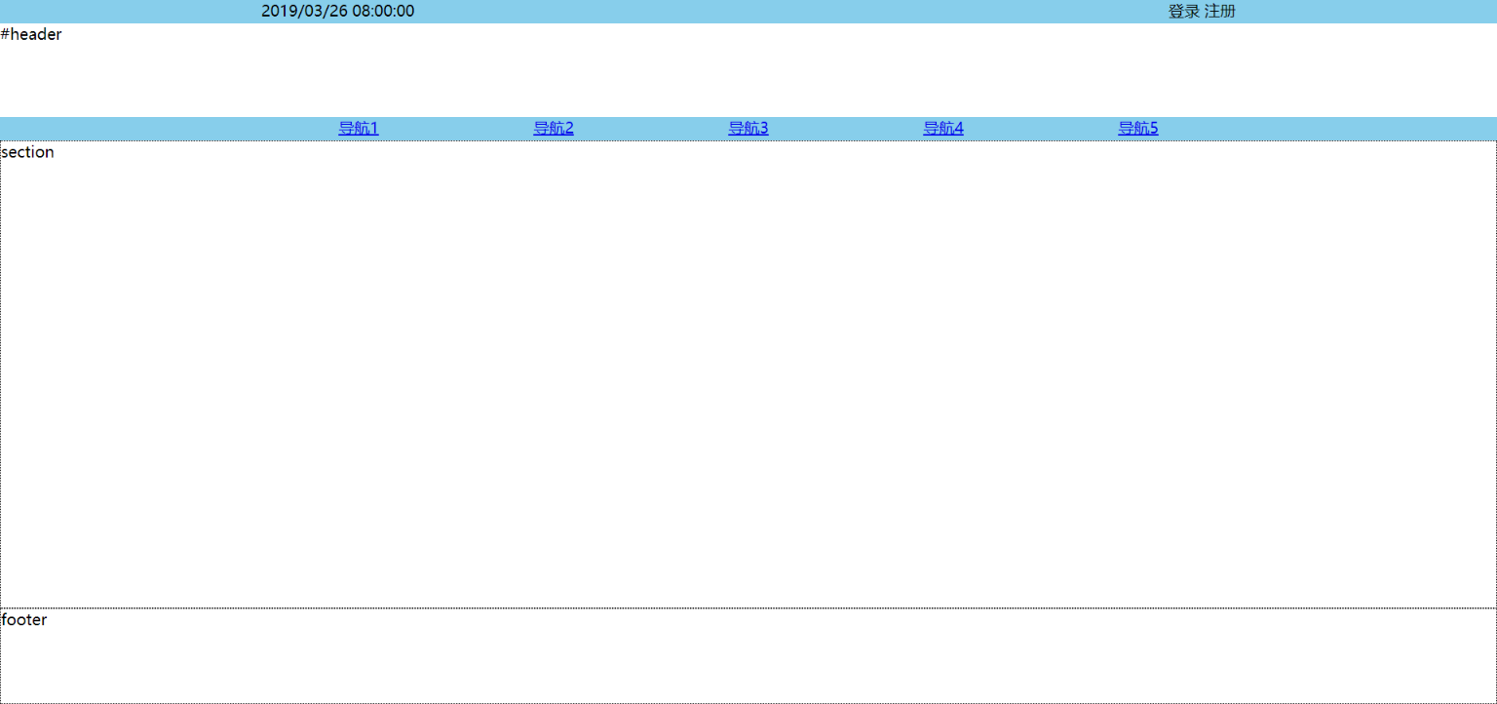
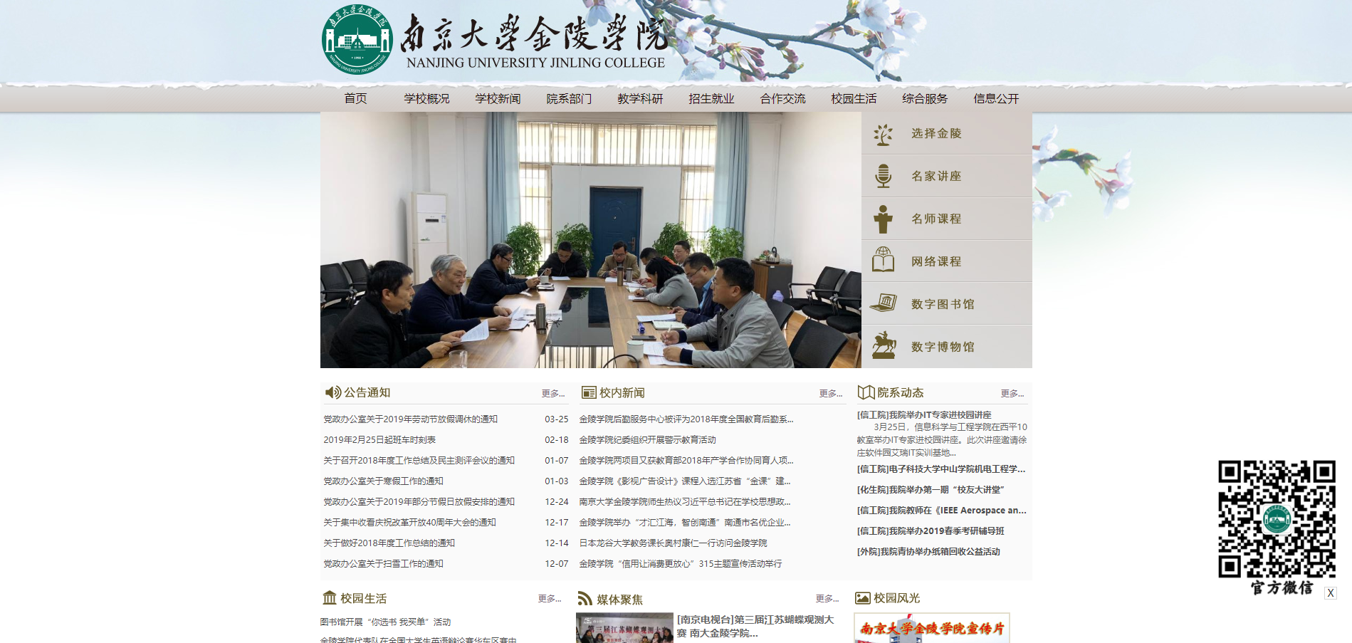
<div id="top">
<div class="center">
……
</div>
</div>
<div id="menu">
<div class="center">
……
</div>
</div>
.center {
margin: 0 auto;
width: 1000px;
height: 100%;
}
Notes:
第多少步了不记得了
添加宽屏/窄屏幕的适配，将过宽的部分集中在屏幕中间显示
添加一个center类，设置margin:0 auto（margin是框外间隔，垂直0，水平auto，auto就是左右等宽，达到元素居中的效果）
CSS类选择器.center
在top和menu里多次使用此类

Slide 16
搜索
新闻公告
xxxxxxxxxxxxxxxxx
xxxxxxxxxxxxxxxxx
xxxxxxxxxxxxxxxxx
xxxxxxxxxxxxxxxxx
xxxxxxxxxxxxxxxxx
热门图书
<section>
<div class="center">
<div id="section1">搜索</div>
<div id="section2">
<div id="news">新闻</div>
<div id="books">图书</div>
</div>
</div>
</section>
Notes:
然后是网页主体部分，先在主体中加入一个刚刚的center类
然后分为上下两部分（section1和section2）
再把section2分为左右两部分

Slide 17
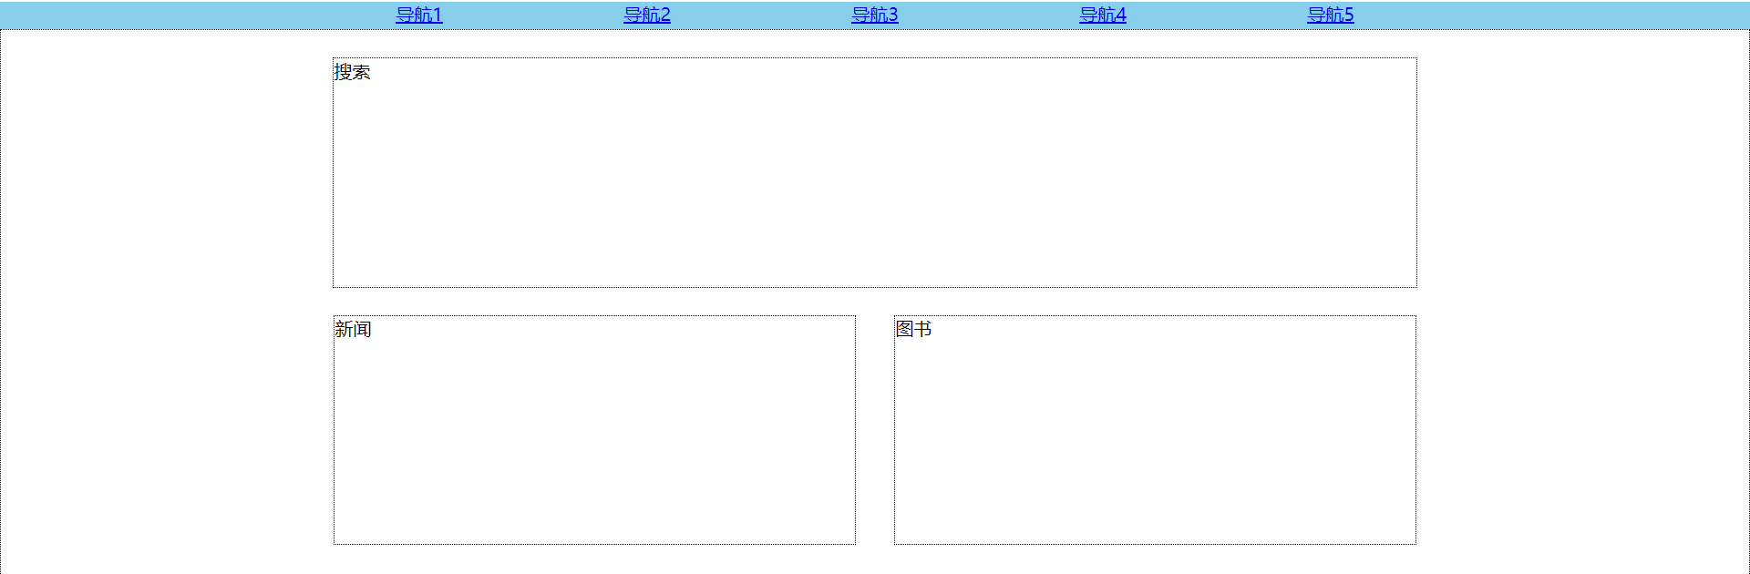
#section1, #section2 {
margin: 24px auto;
width: 95%;
height: 200px;
}
#news {
width: 48%;
height: 100%;
float: left;
}
#books {
width: 48%;
height: 100%;
float: right;
}
/* 为演示添加的边框 */
#section1, #news, #books { border: 1px dotted; }
Notes:
这是主体部分的css代码，同样为了演示添加了边框

Slide 18
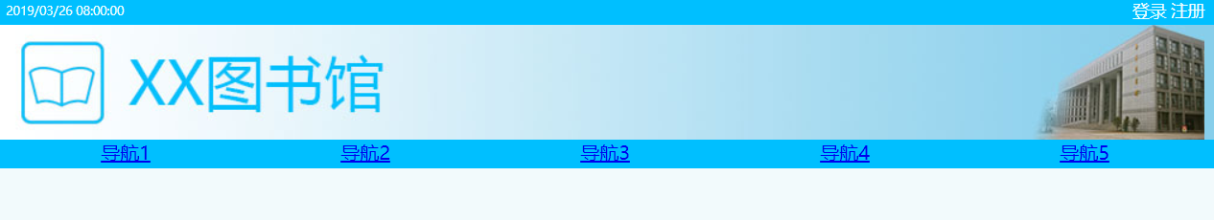
……
<header>
<div id="top">……</div>
<div id="header">……</div>
<div id="menu">……</div>
</header>
……
#header {
height: 96px;
background-image: url("title-bg.jpg");
background-repeat: no-repeat;
}
Notes:
给div#header添加背景
（HTML无需改变，直接通过元素选择器改样式）
background-image选择图片源
background-repeat让图片作为背景不重复

Slide 19
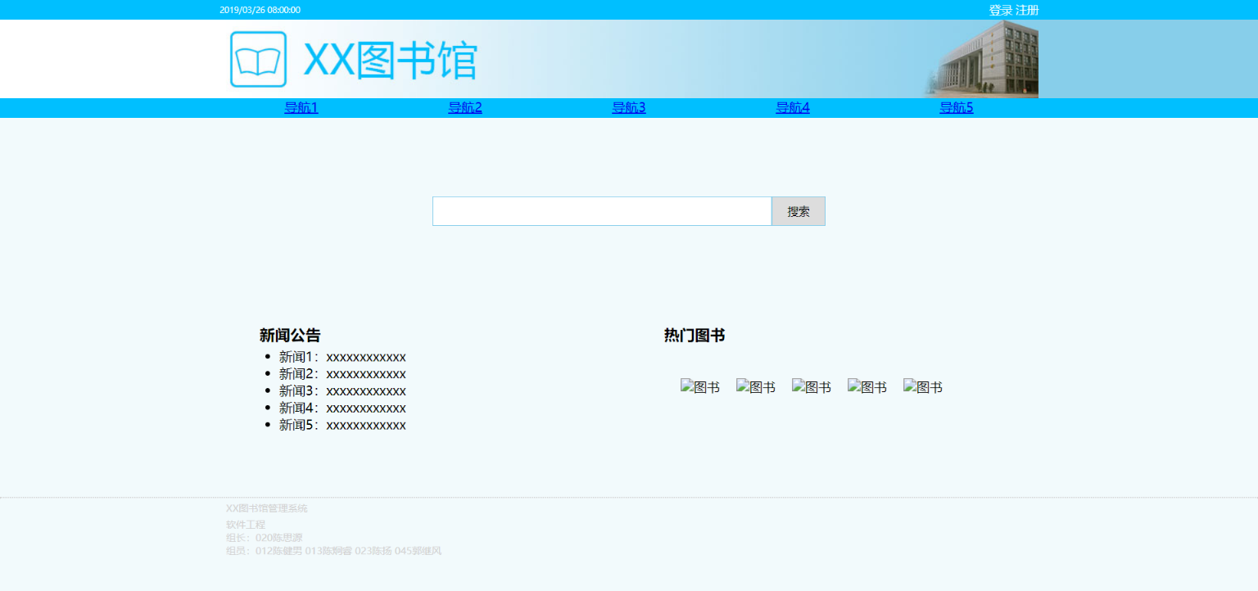
谢谢观看
Notes:
然后添加一些主体部分的元素，修改一些细节方面的样式，网页雏形就完成了

